Slide 1

МДОАУ «Детский сад №92 г.Орска»
Дидактическая игра по
развитию речи для детей 3-х лет
"Мой, моя, моё, мои"
Подготовила воспитатель:
Калиева Д.К

Slide 2
Цель:
упражнять детей в классификации, соотнесение существительных мужского, женского, среднего рода; обогащение словаря путем подбора слов; обучение детей согласованию существительных с притяжательными местоимениями мой, моя, мои, моё.

Slide 3
Правила игры заключаются в правильном подборе участниками карточек с изображениями персонажей и предметов, наименование и названия которых должны быть упорядочены в соответствии с мужским, женскими, средним родами.
Ход игры:
Карточки размещаются на специальном поле, отдельным для каждого рода. После окончания сортирования карточек по родам, дети должны пояснить сделанный выбор. Детям предлагается положить картинки на окошечки в яблоках под названием "Мой, моя, моё, мои".
Обязательно при этом проговаривать, к примеру: "рыбка моя".

Slide 4
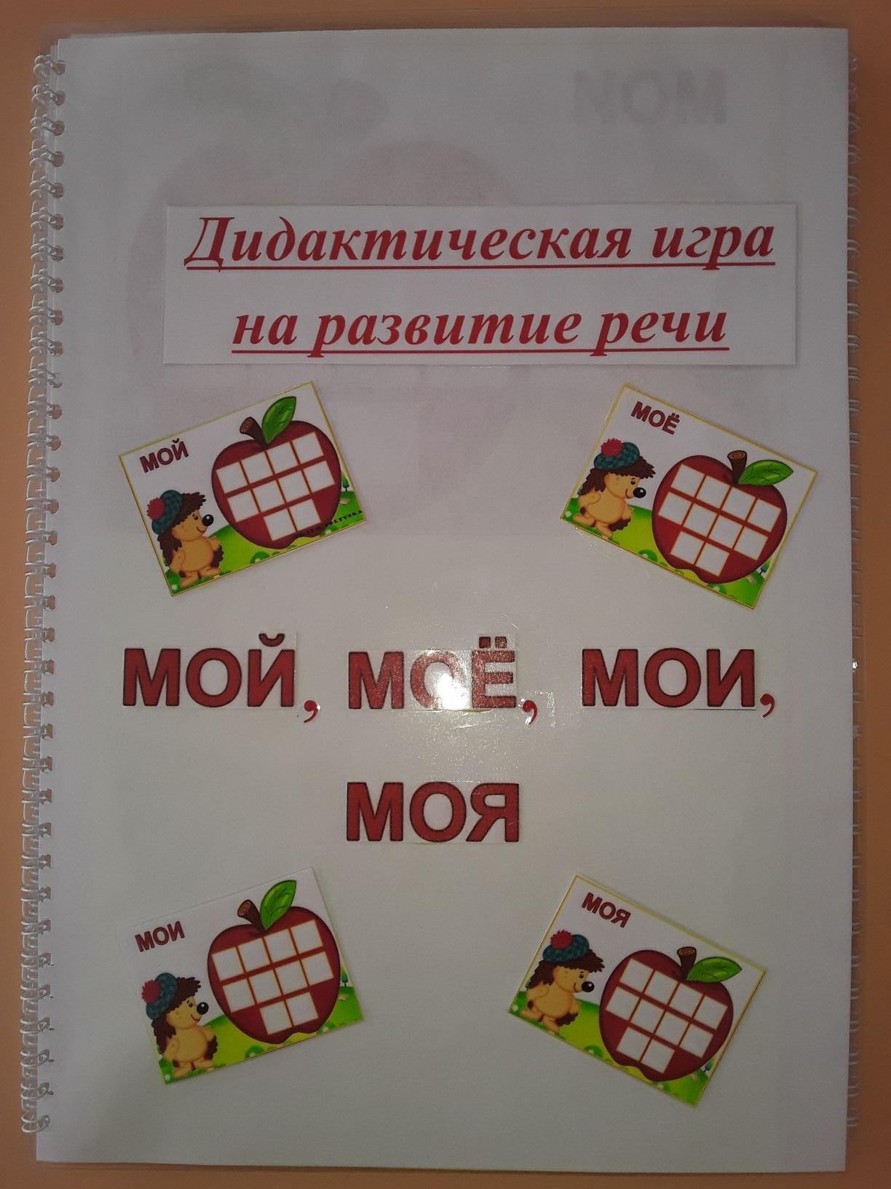

Slide 5
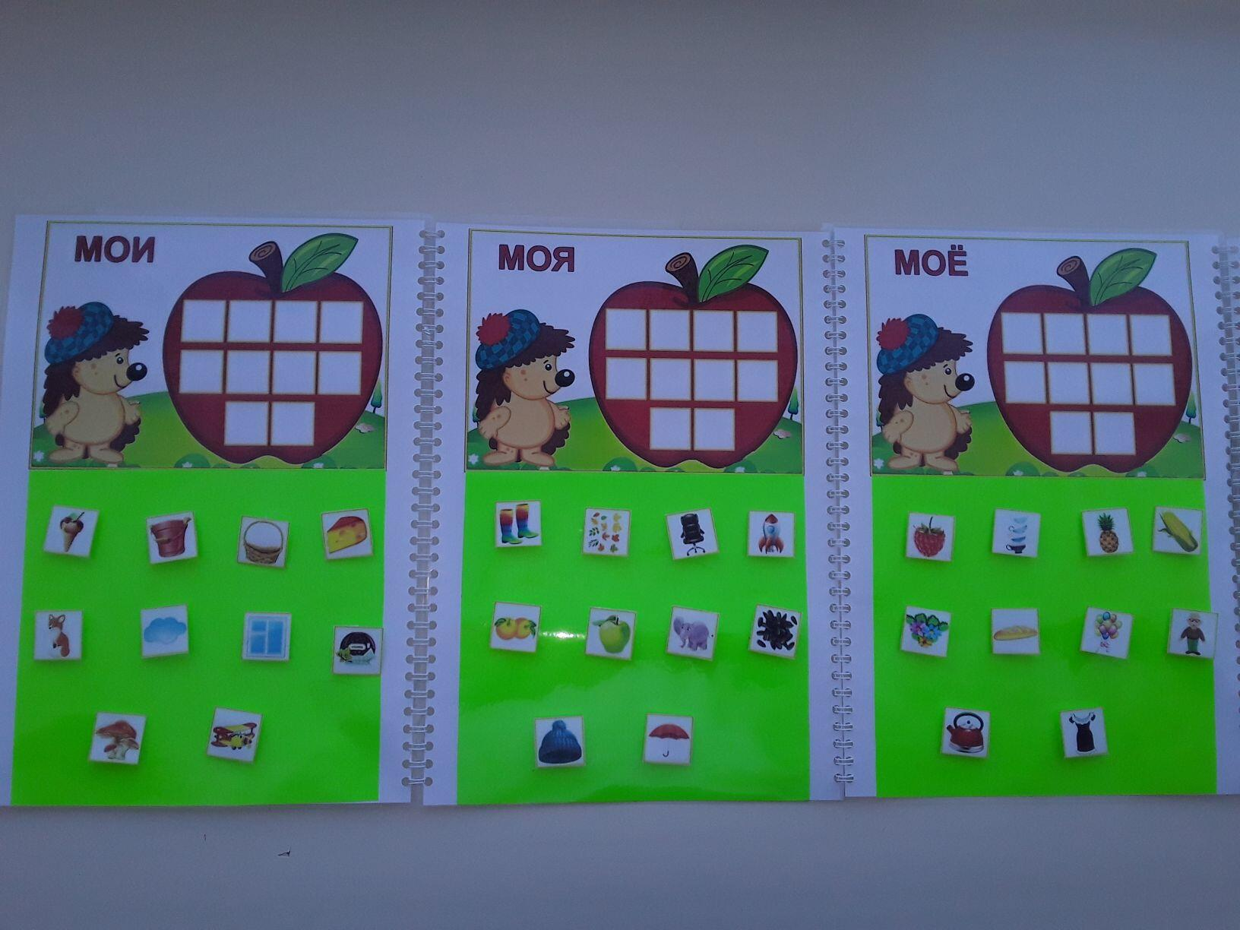

Slide 6
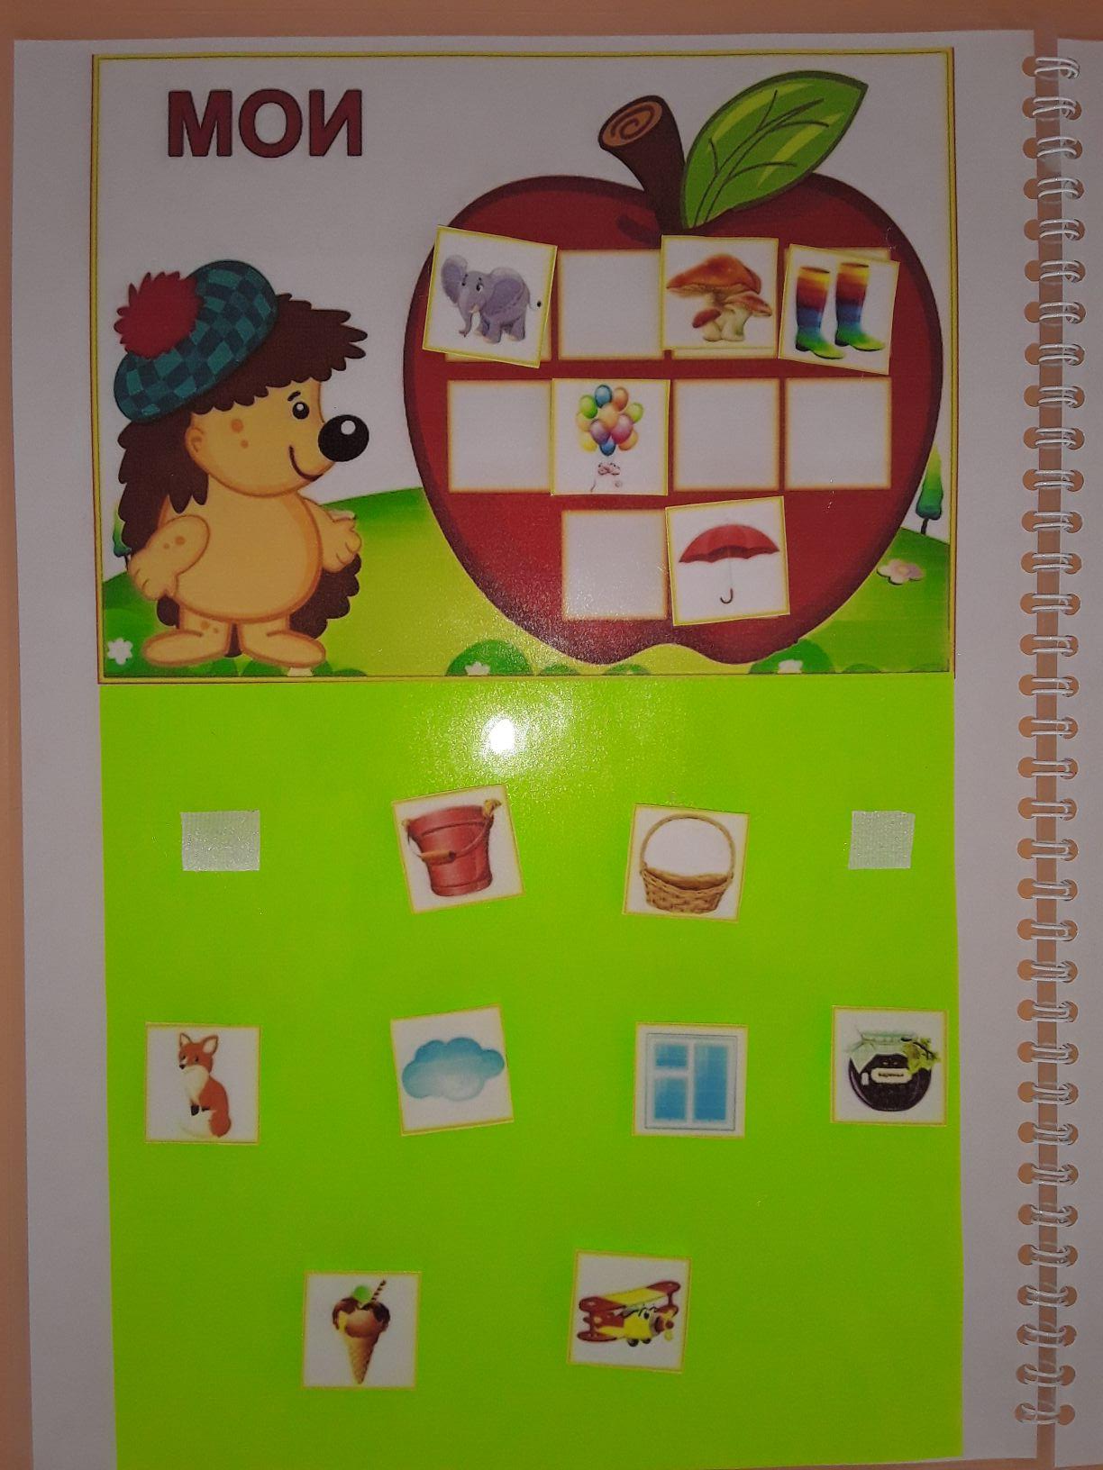

Slide 7
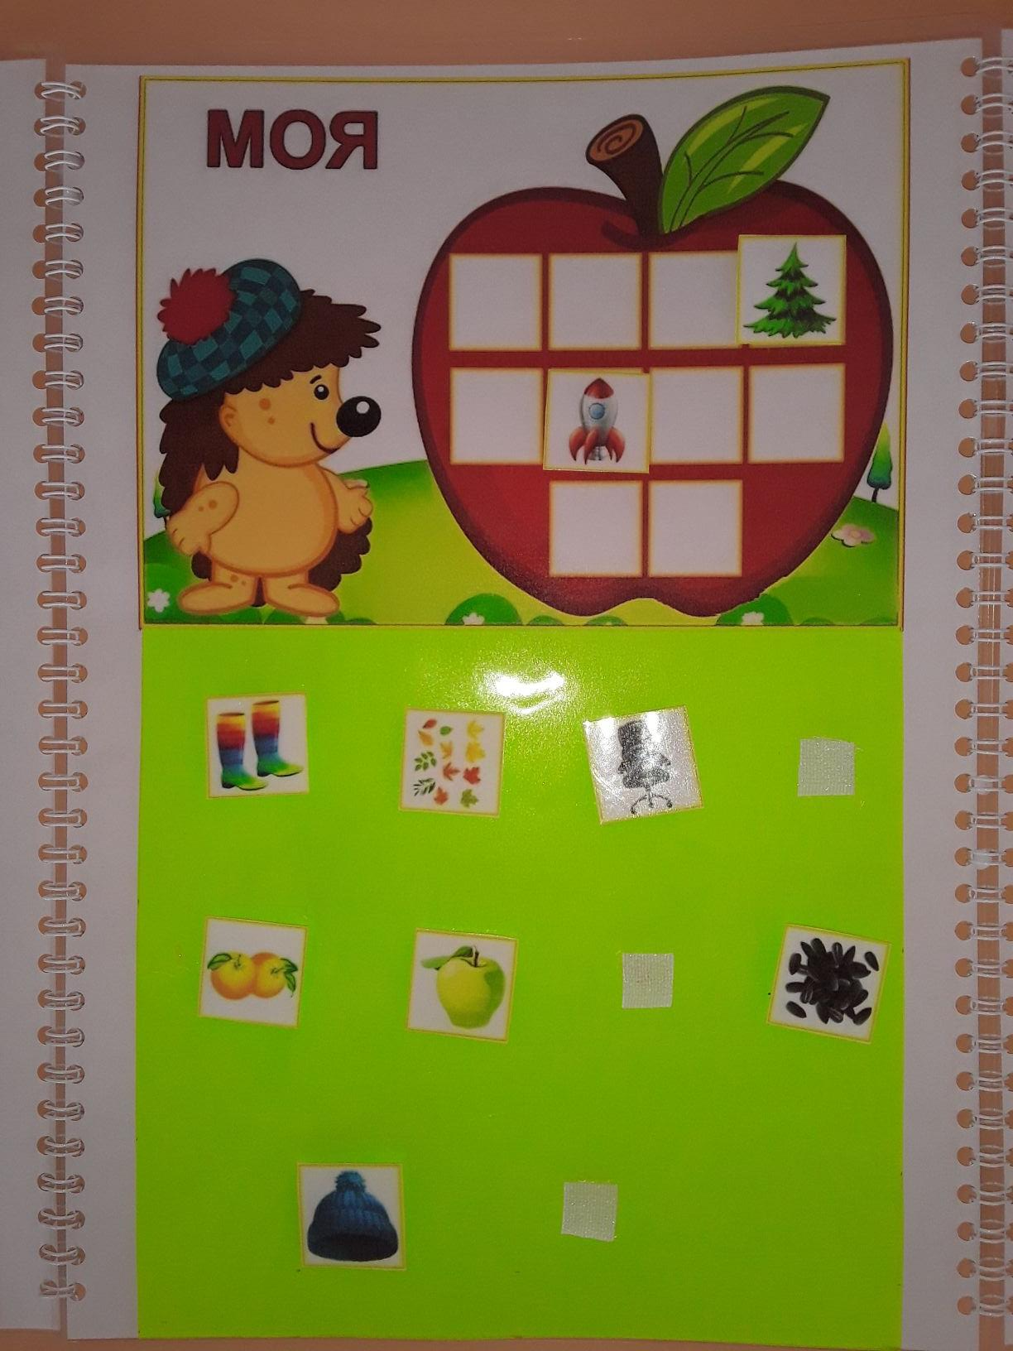

Slide 8
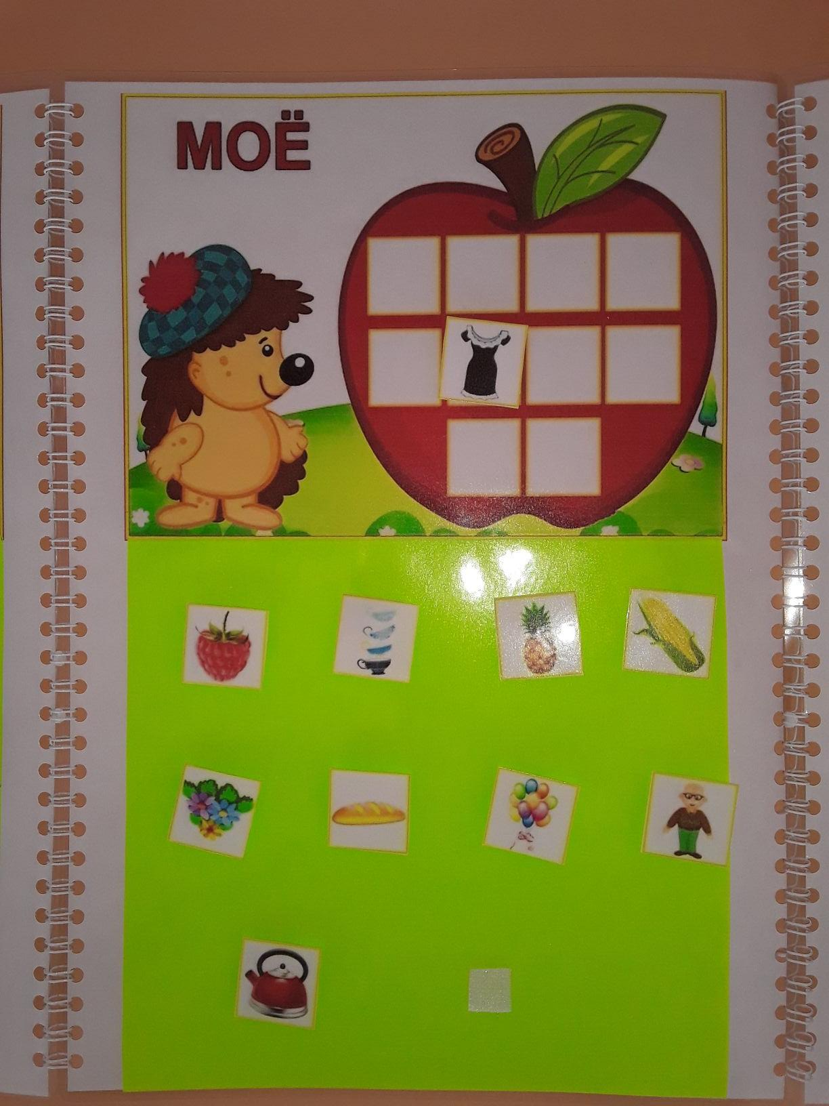

Slide 9
Спасибо за внимание!

